Slide 1

ЛИНЕЙНИ ФУНКЦИИ И ГРАФИКИ

Slide 2

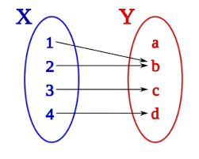

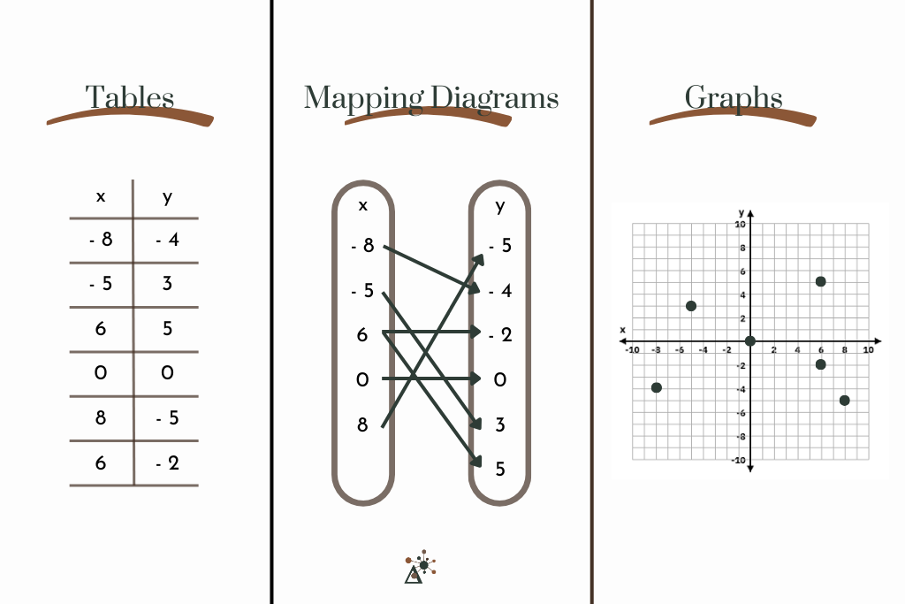

Какво е функция?
Функцията е математическа зависимост между две променливи.На всяка стойност на независимата променлива x съответства точно една стойност на зависимата променлива y.Функциите се използват за описване на реални процеси и зависимости.Общ запис:y = f(x)

Slide 3



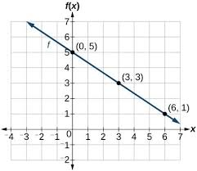

Линейна функция
Линейната функция е функция от първа степен.Тя има вида:y = ax + bкъдето a и b са реални числа.Тази функция описва права линия в координатната система.

Slide 4


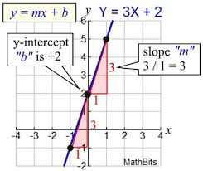

Коефициент a (наклон)
Коефициентът a се нарича наклон на правата.Той показва:колко стръмна е праватадали функцията нараства или намаляваАко a е голямо число → правата е по-стръмна.Ако a = 0 → правата е хоризонтална.

Slide 5

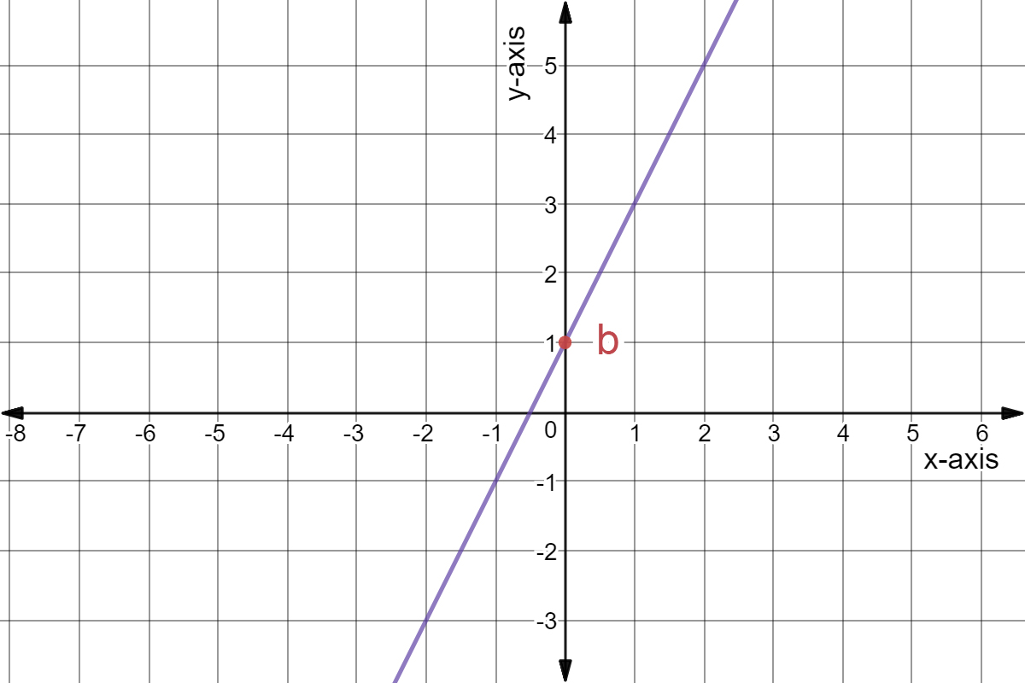



Коефициент b (начален член)
Коефициентът b показва точката, в която графиката пресича оста Oy.Тази точка има координати (0, b).b определя началната стойност на функцията, когато x = 0.

Slide 6

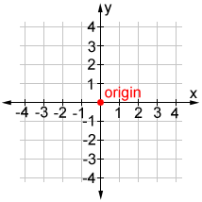

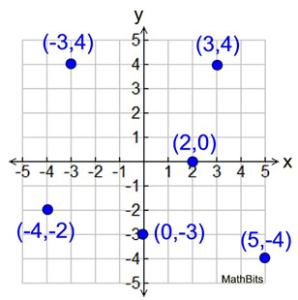
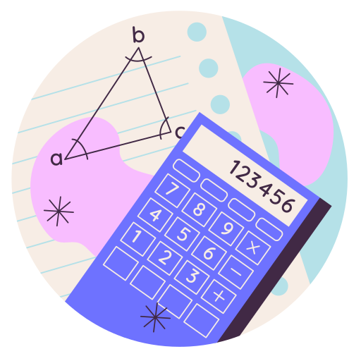
Графика на линейна функция
Стъпки за построяване:Избираме няколко стойности за x, Изчисляваме съответните стойности на y, Нанасяме точките в координатната система, Свързваме ги с права линия, Така получаваме графиката на функцията.

Slide 7
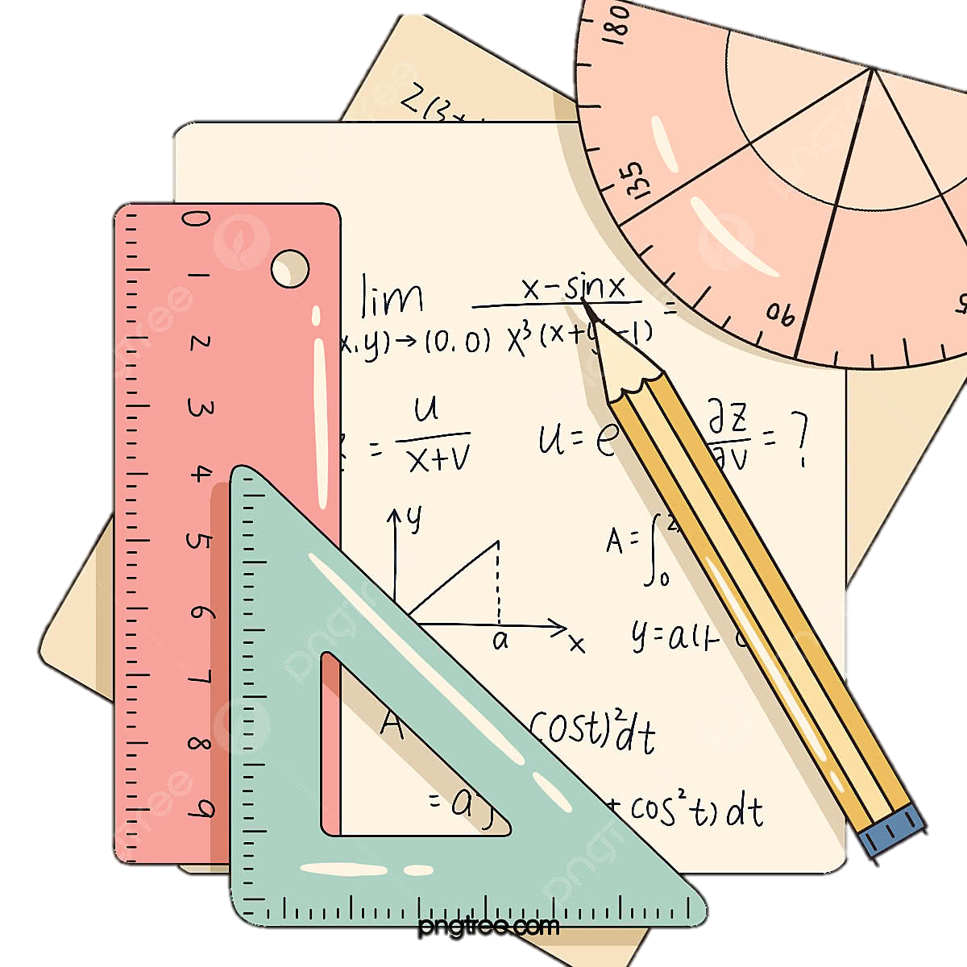
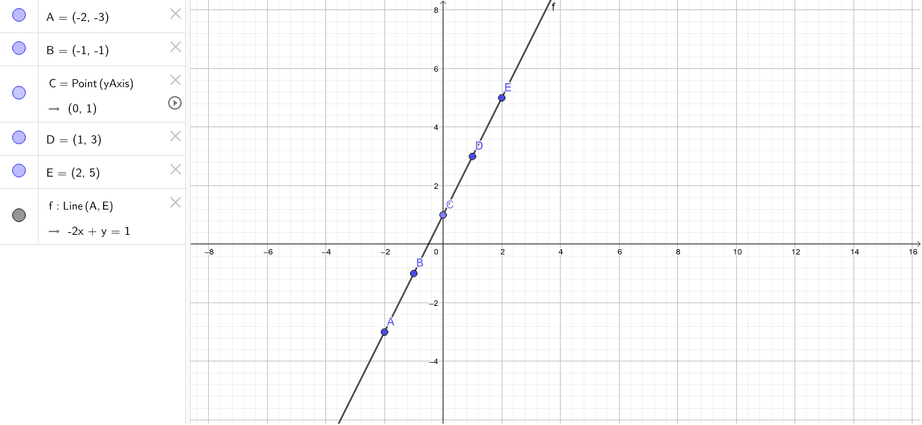

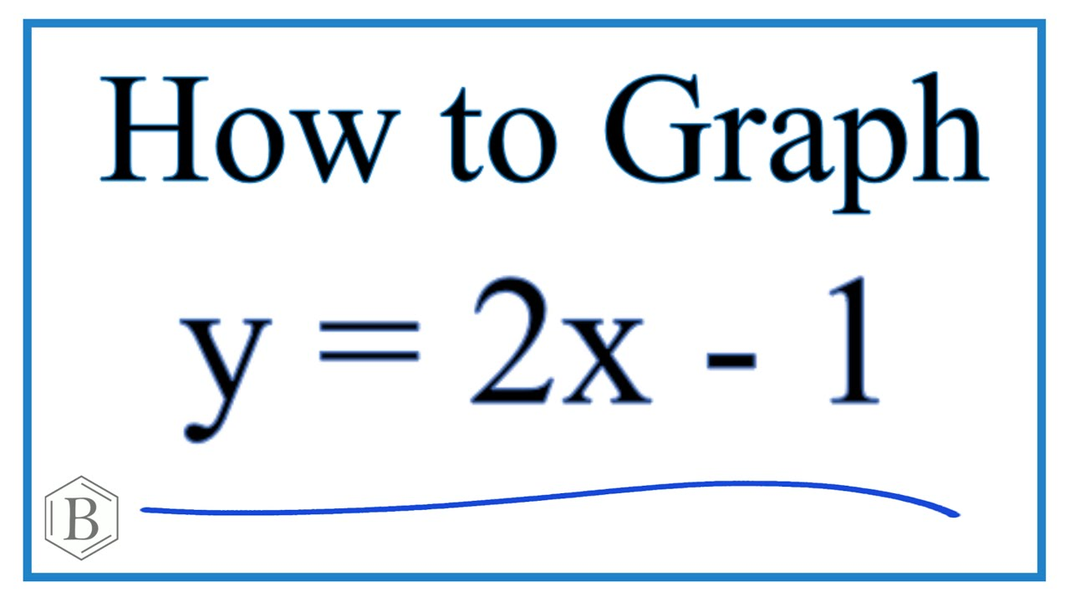
Пример:
Да разгледаме функцията:
y = 2x + 1
Ако x = 0 → y = 1
Ако x = 1 → y = 3
Ако x = 2 → y = 5
Получените точки са:(0,1), (1,3), (2,5)Тези точки лежат на една права линия.

Slide 8

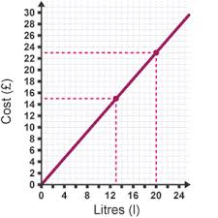


Видове линейни функции
Ако a > 0 → функцията е нарастваща
Ако a < 0 → функцията е намаляваща
Ако a = 0 → функцията е константна
Това показва как се променя y при промяна на x.

Slide 9

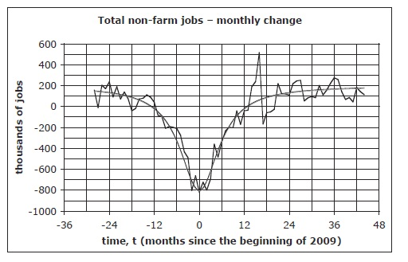
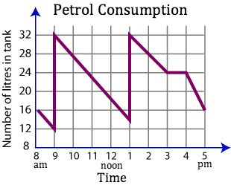

Приложения и заключение
Линейните функции се използват в много области:
физика (движение с постоянна скорост)
икономика (разходи и приходи)
инженерствоежедневни изчисления

Slide 10

Благодаря за вниманието!
Рая Асенова 9а

